Slide 1
宮沢研究室課題
2023TS023
可児桜将
加藤智仁

Slide 2
クライアント
サーバー
IPアドレス
ポート番号
アドレスファミリ
socket()/bind()/listen()
socket()
select()
connect()
接続要求
accept()
select()
recv()
send()/recv()
通信
履歴ファイル作成
close()
send()
close()

Slide 3
できていること
できていないこと
簡易的なチャットツール
履歴の保存
時刻表示（保存した履歴から見る）
ログの表示
名前の表示
オンライン状態の表示
既読の表示
通知
リアクション

Slide 4
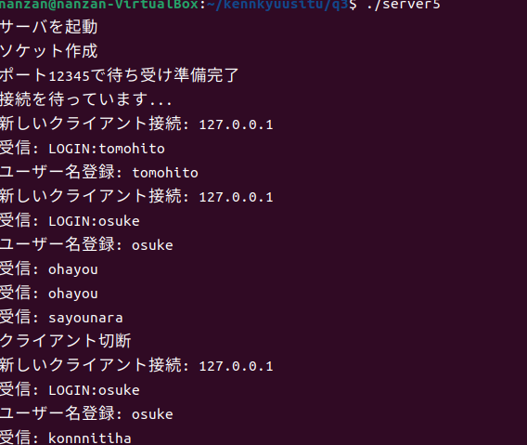
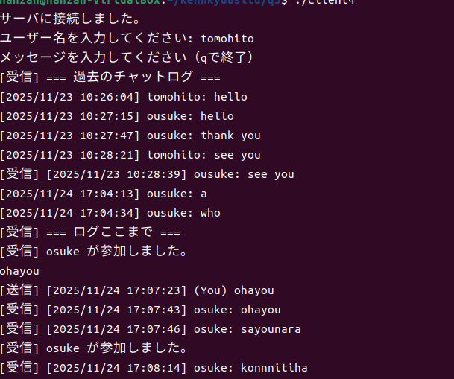
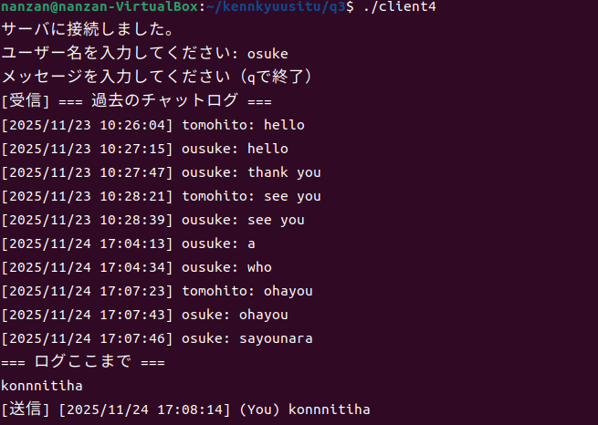
実行結果

Slide 5
追加した機能
・名前表示 メッセージの頭にユーザー名
・時刻表示 ユーザー名の前に時刻を表示させる
・ログの表示 過去のチャットのやり取りをすべて表示

Slide 6
課題
オンライン状態の表示
既読の表示
コンテナ化
通知機能
リアクション

Slide 7
ご清聴ありがとうございました
2023TS023 可児桜将
2023TS027 加藤智仁

